Slide 1
大中票券債券市場展望雙週報
2020/03/23
Peter Tsai

Slide 2
市場回顧
最近二週，受到疫情影響。美債10y利率經歷大漲後，又大跌。流動性問題，一度讓利率從0.50%下方漲到1.20%，完全無視FED降息六碼的因素。後來各國央行聯手支撐銀行體系的流動性，美債10y利率才回到1.0%下方。台債利率，也受到流動性影響。在央行開會前，利率一度大漲。但因央行降息一碼，隔日利率大跌，10y公債利率回到0.50%附近。由於央行已經降息，交易商信心轉多，若RP成本進一步下調，台債利率仍有下跌空間。上週台債10y利率收在0.53%，5y收在0.49%。

Slide 3
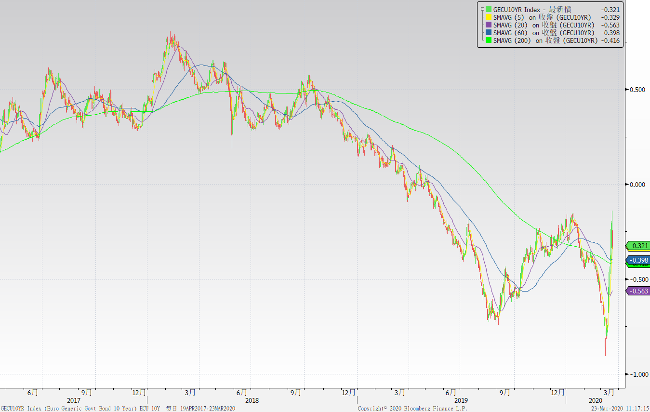
歐債十年期利率走勢圖

Slide 4
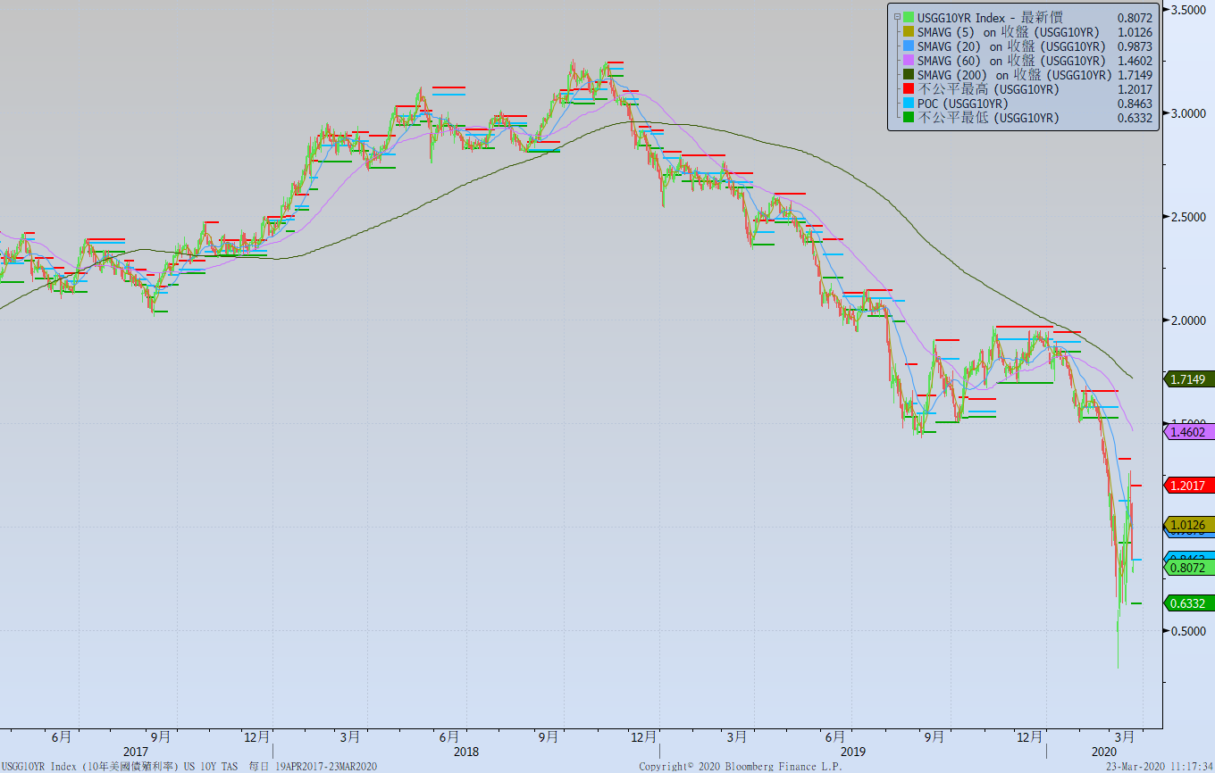
美債十年期利率走勢圖

Slide 5
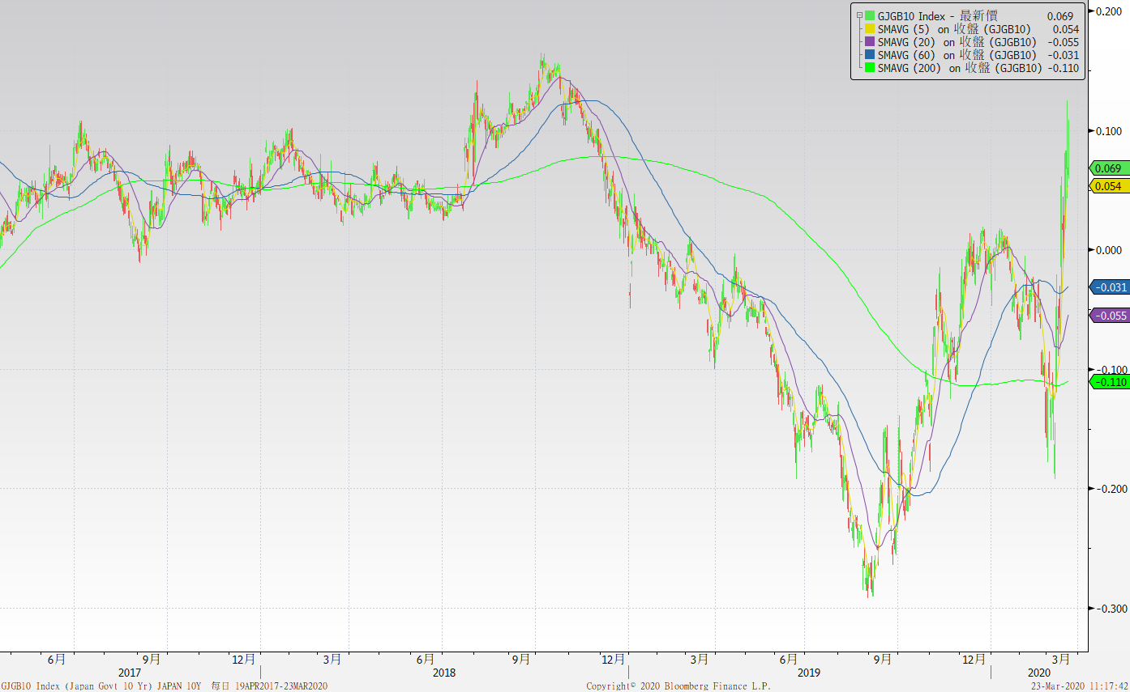
日債十年期利率走勢圖

Slide 6
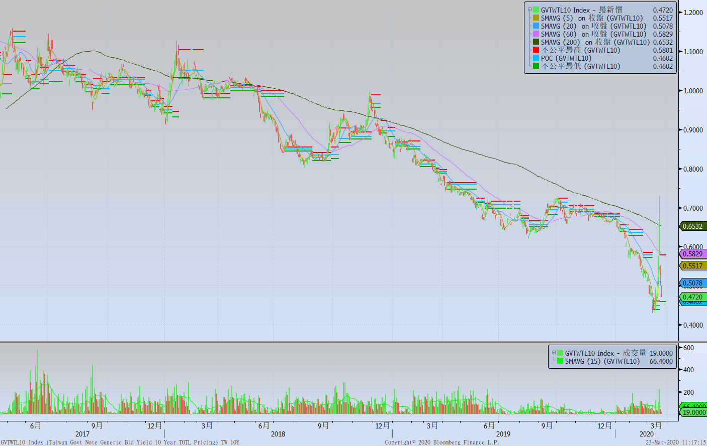
台債十年期利率走勢圖

Slide 7
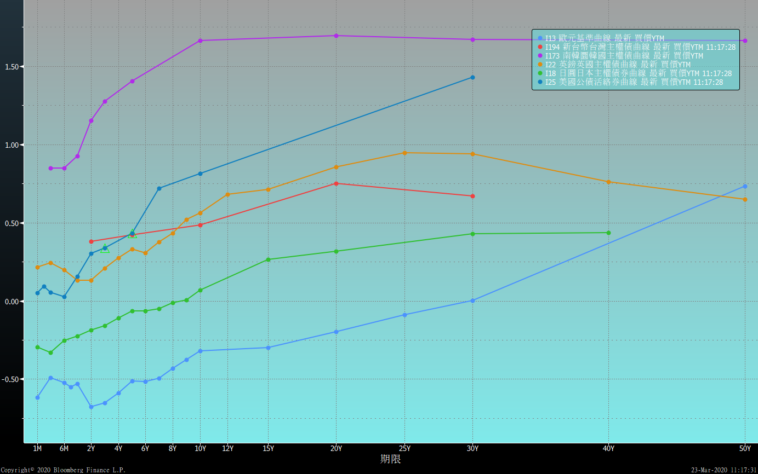
主要國家殖利率曲線

Slide 8
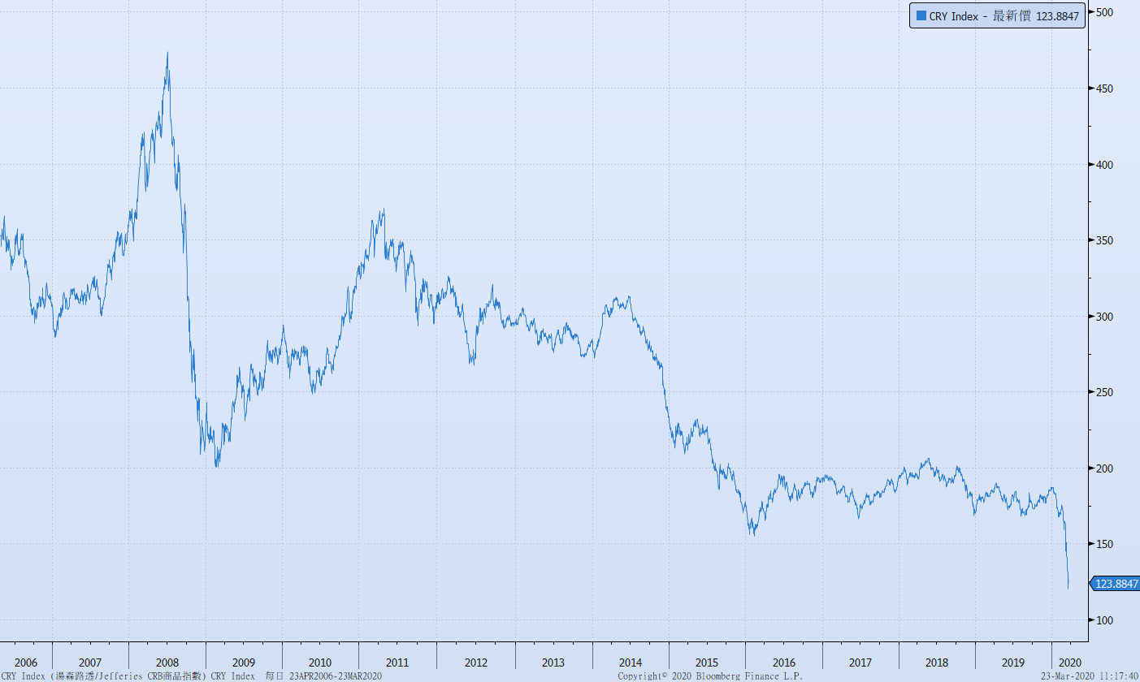
原物料指數

Slide 9
美國GDP成長率

Slide 10
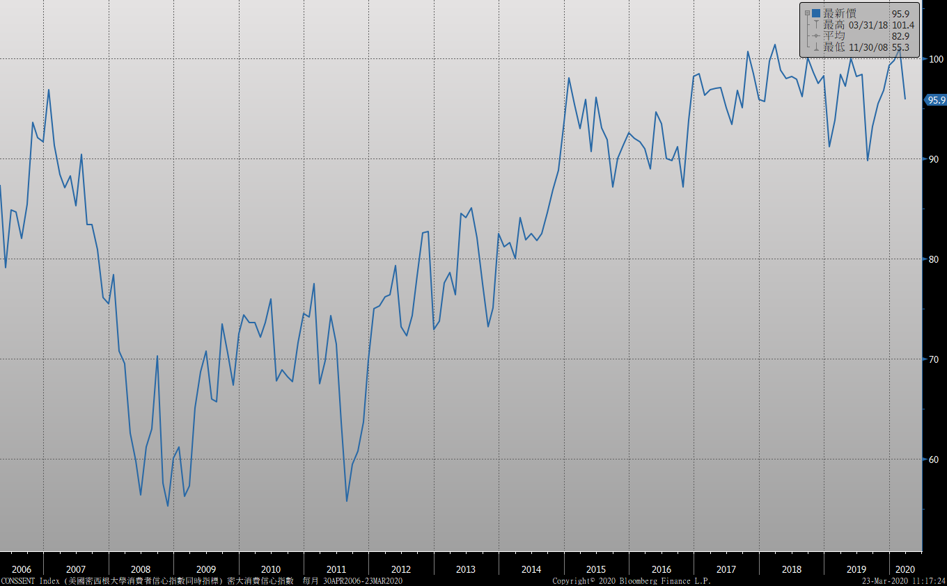
密大消費信心

Slide 11
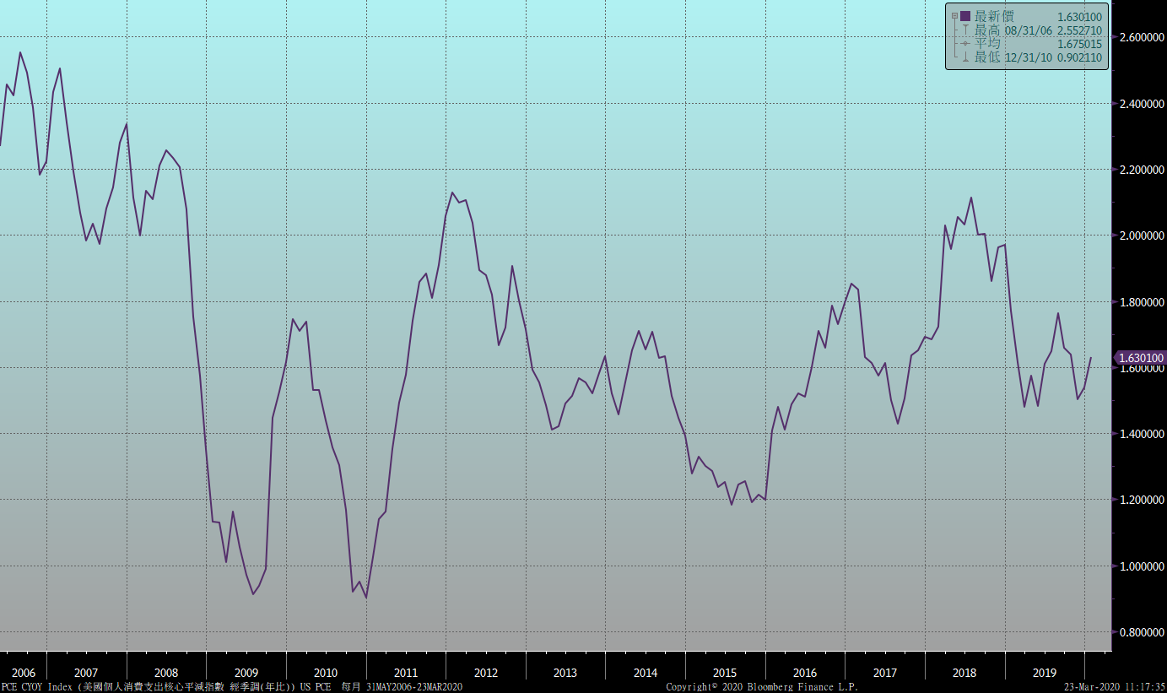
美國個人消費支出核心平減指數 經季調(年比)

Slide 12
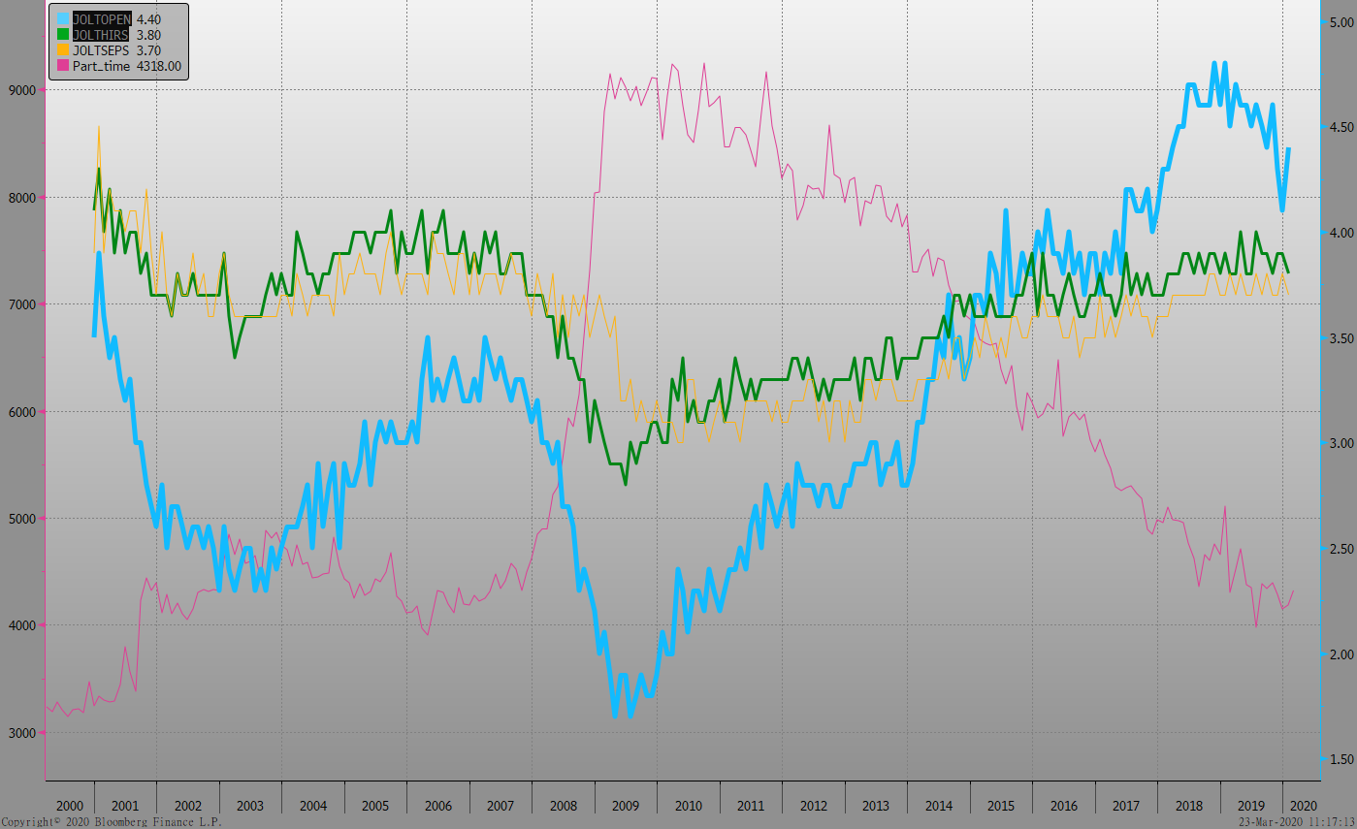
美國就業情況

Slide 13
美國新屋及成屋銷售

Slide 14
美國非農就業人數

Slide 15
經濟數據預報

Slide 16
市場展望
從利率走勢看，美債10y利率月線上揚、季線下跌，兩者震盪交叉，經濟數據預估走向衰退，若無流動性問題，美公債利率預估仍有下跌的機會。
經濟數據方面，即將公布美國2月耐久財訂單、美國3月密大消費信心終值。德國3月IFO企業景氣判斷指數。預估數據將逐漸顯示新冠帶來的衝擊。台債操作上，5y公債即將標售，市場預估有追價買盤。10y公債利率區間預估在0.43%~0.65%之間。整體市場仍是偏多格局。利率交換市場，5年期利差空間有限，但仍是偏多看待。

